Slide 1
PROSIECT UNIGOL
SYLFAENOL/CENEDLAETHOL

Slide 2
40 AWR (20 ADDYSGU & DYSGU, 20 AWR ANNIBYNNOL)
SGILIAU:
Llythrennedd ddigidol
Cynllunio a threfnu
Meddwl yn feirniadol
Datrys Problemau

Slide 3
Pryd a Sut?
Ail flwyddyn o’r rhaglen BAC (ee. Bl.11) ar ol cwblhau y 3 her arall.
Prosiect Ysgrifenedig (wedi ei brosesu) 1000 – 2000 o eiriau
Neu prosiect (fel uchod) & arteffact
Rhaid cynnwys: graffiau, lluniau, tablau data, diagramau.

Slide 4
Thema y prosiect
Rhaid iddo fod am:
Ddiddordeb personol
Dyhead addysg yn y dyfodol
Dyhead gyrfa
Cyn mynd ati i ymchwilio, dylai’r athro gytuno thema y prosiect gyda’r disgybl ac ei nodau & amcanion. Oes posib cael digon o ddata/gwybodaeth am y thema?

Slide 5
Strwythur y prosiect
Penderfynu ar deitl / abstract
Dulliau ymchwil
Casgliad
Hunan- werthusiad
Llyfryddiaeth
Atodiad
Cyflwy-niad
Nodau ac amcanion
Dadansoddi'r data
Dadansoddi'r wybodaeth

Slide 6
Sut i addysgu’r prosiect?
Cam 1: Sefydlu’r prosiect a Datblygu sgiliau ymchwil
Ystyried sut i nodi ffocws/pwnc addas a diben prosiect.
Deall sut i strwythuro a datblygu cynllun ar gyfer gwaith ymchwil effeithiol
Ystyried sut i lunio cwestiwn ymchwil neu ddatganiad ymchwil ar gyfer prosiect llwyddiannus.
Ystyried gwahanol ffynonellau o wybodaeth, data rhifyddol a deunyddiau y gellir eu defnyddio mewn prosiect.
Deall sut i ddiffinio ac egluro nodau ac amcanion priodol.
Y dysgwr yn llunio Teitl addas ar gyfer y prosiect, cyflwyniad, nodau ac amcanion.

Slide 7
Cam 2: Dulliau ymchwilio
Deall mathau o ddata rhifyddol y gellir eu casglu a’u manteision a’u hanfanteision.
Deall dulliau ymchwil ar gyfer casglu gwybodaeth sylfaenol a data rhifyddol.
Deall hygrededd ffynonellau a defnyddio gwybodaeth eilaidd a data rhifyddol
Y dysgwr yn llunio adran ar ddulliau ymchwil

Slide 8
Cam 3: Cyflawni a chyflwyno’r prosiect & Datblygu sgiliau ymchwil
Deall sut i nodi ac egluro nodweddion gwahanol fathau o ddata rhifyddol a defnyddio cyfrifiadau priodol.
Deall sut i gyflwyno data rhifyddol ar ffurf tablau, siartiau, diagramau a graffiau.
Deall sut i ddefnyddio technegau digidol i gyflwyno canfyddiadau gwaith ymchwil.
Ystyried defnyddio amrywiaeth o gyfryngau i gofnodi’r broses o gynhyrchu arteffact.
Deall sut i ddadansoddi a chrynhoi gwybodaeth ar ffurf ysgrifenedig ac ar ffurf dylunio.
Deall pwysigrwydd cyfeirio at ffynonellau a gwybodaeth a datblygu llyfryddiaeth.
Y dysgwr yn cyflwyno prif ganfyddiadau’r prosiect ac yn datblygu’r arteffact.

Slide 9
Cam 4: Datblygu casgliad & gwerthusiad
Deall sut i lunio barn a dod i gasgliadau yn seiliedig ar ganfyddiadau.
Deall sut i werthuso eich cryfderau a’ch gwendidau wrth gyflawni’r prosiect.
Ystyried beth y dylid ei gynnwys yn y llyfryddiaeth ac yr atodiad.
Y dysgwr yn llunio casgliad ac yn myfyrio ar ei berfformiad.
Ysgrifennu’r llyfryddiaeth ac yr atodiad.

Slide 10
Teitlau posib: Diddordebau Personol:
A yw safon pel-droed Cymru wedi gwella ar hyd y blynyddoedd?
A oes cynydd yn y niferoedd o ferched sydd yn cymryd rhan mewn chwaraeon?
pa effaith mae cyfryngau cymdeithasol wedi eu cael ar draddodiadau teuluol?
Ydy Cymru yn gallu cystadlu ar lefel fyd eang o ran ei cherddoriaeth?
Pa fanteision sydd i astudio y celfyddydau?
Beth fydd dyfodol cyfryngau Cymraeg?
Ydy ser pop yn helpu delwedd pobl ifanc neu yn creu mwy o niwed?
Beth yw effaith yr Ewro 2016 ar bel droed yng Nghymru?
A yw bod yn gymdeithasol yn ein gwneud yn fwy gwrthgymdeithasol?

Slide 11
Dyheadau Addysg
Pa wlad sydd yn gallu darparu’r safon addysg orau yn y Deyrnas Unedig?
Ydy mynd i’r Brifysgol yn rhoi sicrwydd o swydd sydd yn ennill llawer o arian?
Beth yw’r oedran gorau ar gyfer dysgu ieithoedd modern?
Pa fanteision sydd i fod yn ddwyieithog?
Ydy diddordeb pobl mewn gwleidyddiaeth wedi cynyddu oherwydd y refferendwm ar Ewrop?
A ddylem ni fod yn gwneud mwy o ymdrech yn ein hysgolion i ailgylchu?
A ddylem ni fel pobl ifanc wneud mwy o ymdrech i fwyta’n iach? / fyw’n iach?

Slide 12
Dyheadau Gyrfa
Beth yw cyfradd trosedd yng Nghymru? Ydy hwn wedi cynyddu neu gostwng yn y 5 mlynedd diwethaf?
Pa wlad sydd â’r system addysg orau?
Ydy cyflwr ein Gwasanaeth Iechyd wedi gwaethygu neu gwella yn y 5 mlynedd diwethaf?
Faint o gymorth sydd ar gyfer pobl ifanc sydd efo anghenion dysgu penodol unwaith maent yn gadael y system addysg?
A ddylai y gosb eithafol gael ei hail fewnoli?
Lleihau, ailddefnyddio ac ailgylchu - pa mor effeithiol yw trefniadau ailgylchu yn fy ardal leol?
Gwyrddhau ai Peidio?
Pa effaith mae’r Parc Cenedlaethol yn ei gael ar amddiffyn amgylchedd Cymru ?
Beth yn union yw gwaith y Medecins sans frontières a pha effaith maent yn ei gael?

Slide 13
Asesu’r prosiect

Slide 14
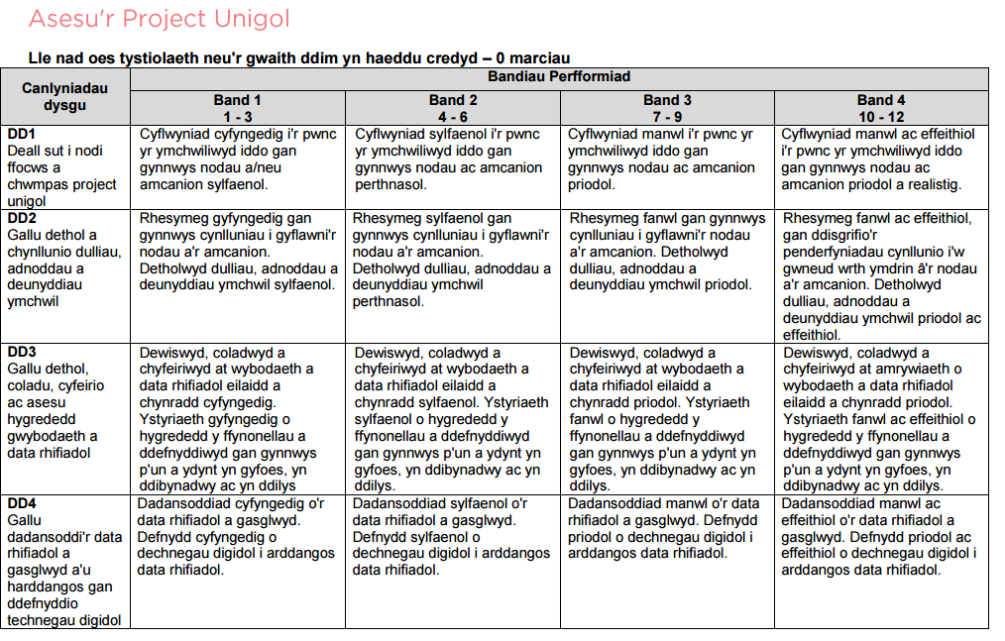

Slide 16
CBAC esiampl CA4 ‘Climate Change’
https://www.wjecservices.co.uk/default.asp

Slide 17
Adnoddau ar gael ar wefan GwE: http://bacvle.gwegogledd.cymru/cy/cenedlaethol/prosiect-unigol

